Slide 1
Муниципальное бюджетное дошкольное образовательное учреждение "Детский сад № 53» Ленинск-Кузнецкий ГО
«Оптимизация временных затрат подготовки детей старшей группы к продуктивным видам деятельности посредством доски задач»
Тарасова Оксана Викторовна,
воспитатель МБДОУ№53

Slide 2
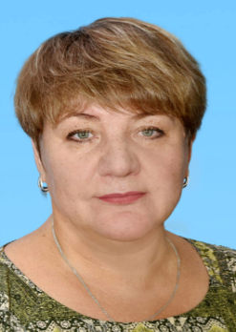
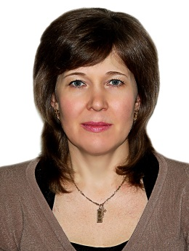
Команда проекта
Руководитель проекта: Тарасова О.В. , воспитатель
,
Хусаинова Н.Н. , воспитатель
Куратор:
Фоминых Л.В., старший воспитатель

Slide 3
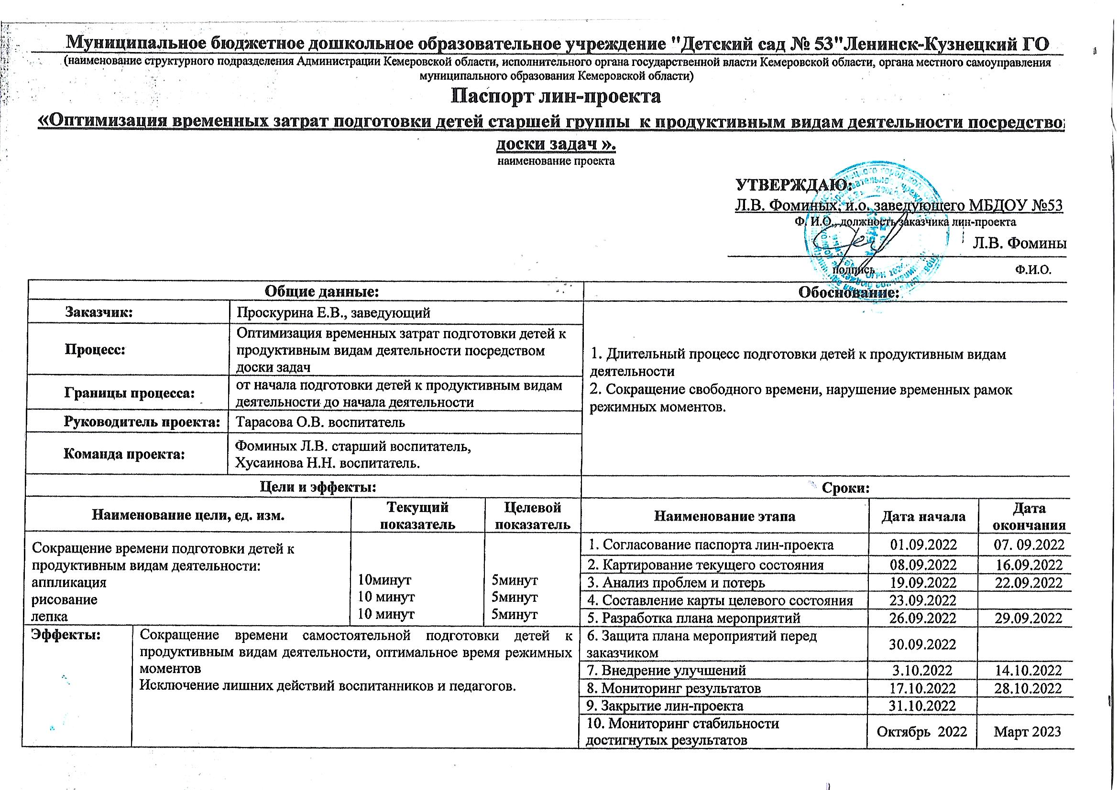
Паспорт проекта

Slide 4
Карта потока создания ценности (текущего состояния) процесса оптимизации временных затрат подготовки детей к продуктивным видам деятельности посредством доски задач дата с 08.09.22. по 16.09.22г
2
3
1
Воспитатель
Распределяет обязанности по дежурству между детьми группы
1-2 минуты
Воспитатель
Объясняет дежурным какие материалы необходимы для продуктивной деятельности
2-3 минуты
Воспитатель
Объясняет обязанности каждому дежурному.
1-2 минуты
Обучающиеся
Выполняют поручения
5-7 минут
вход
выход
ВПП (время протекания процесса) до 10 минут
Перечень потерь/проблем
1 | Отсутствие системы в процессе назначения дежурных
2 | Обучающиеся путаются, забывают какие материалы необходимы
3 | Длительное время выполнения, лишние движения, переспрашивания. Несогласованность действий дежурных

Slide 5
Пирамида проблем
Региональный уровень
не выявлены
УРОВЕНЬ ДОУ
Отсутствие системы в процессе назначения дежурных
Федеральный
уровень
Отсутствие алгоритма действий для воспитателя
2
Отсутствие алгоритма действий для обучающихся
3
1

Slide 6
Анализ проблем
№ | Проблема | Причины | Способ решения | Экономия времени, мин.
1. | На выбор дежурных уходит много времени | Нет системы , многие дети хотят дежурить, спорят. | Разработать график дежурств, организовать уголок дежурств с фотографиями детей | 1-2 минуты
2. | Обучающиеся путаются, забывают какие необходимы материалы. | Неумение обучающегося планировать свои действия, определять зону ответственности | Разработать «Доску задач», которая позволит детям определить какие материалы необходимы для продуктивной деятельности и кто из дежурных их подготовит | 8-10 минут
3. | Длительное время выполнения, лишние движения, переспрашивания. Несогласованность действий дежурных.

Slide 7
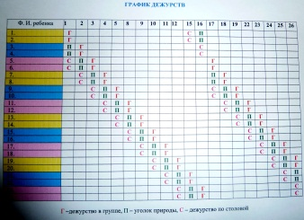
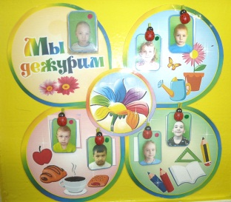
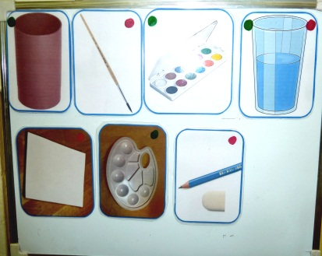
План мероприятий по устранению проблем
№ п/п | Мероприятие по решению проблемы | Ф.И.О., должность исполнителя | Сроки выполнения | Документ, подтверждающий выполнение работы | Статус выполнения
1 | Составление графика дежурств | Тарасова О.В. | 3.10.22. |  | Выполнен
2 | Организация уголка дежурств с фотографиями | Тарасова О.В. | 5.10.22.- 7.10.22. |  | Выполнен
3 | Изготовление карточек для доски задач с изображением необходимых материалов | Тарасова О.В. | 10.10.22.-14.10.22. |  | Выполнен

Slide 8
Карта потока создания ценности (идеального состояния) процесса оптимизации временных затрат подготовки детей к продуктивным видам деятельности посредством доски задач . «Как стало» дата 28.10.22г
Воспитатель
Выставляет фотографии дежурных в уголке дежурств
до 1 минуты
Воспитатель
Выставляет на доске задач каточки с изображением необходимого материала и действий каждого дежурного
До 1 минуты
Обучающиеся
Выполняют поручения согласно доске задач
3-5 минут
вход
выход
ВПП (время протекания процесса) до 5 минут

Slide 9
Достигнутые результаты
Было | Стало | Результат /эффекты
10 минут | 5 минут | Время подготовки к продуктивным видам деятельности сократилось в 2 раза . Исключены лишние действия воспитанников и педагогов.

